Slide 1




219
Centro de Servicios Judiciales para los Juzgados Civiles y de Familia
CSJCF

Slide 2




Slide 3

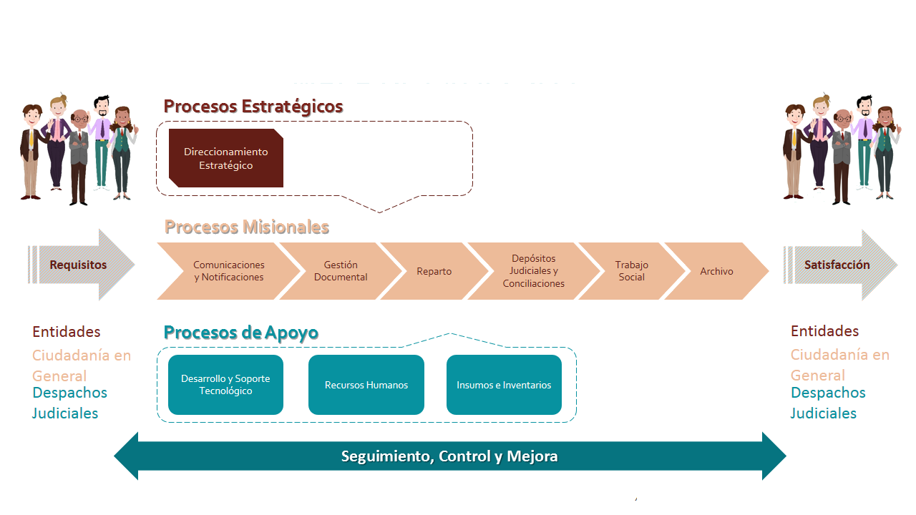

Slide 4



2019

Slide 5
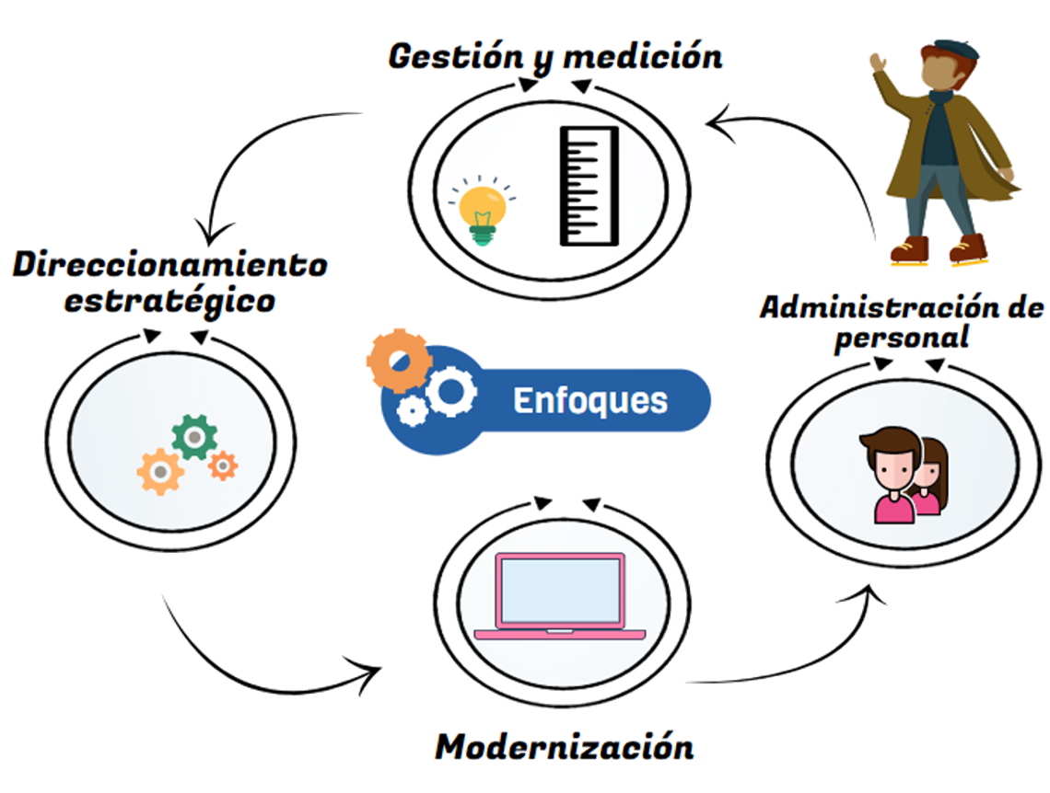
La Gestión de la Coordinación del Centro de Servicios
tienes los siguientes enfoques:
2019

Slide 6







Las labores de gestión y medición realizadas por el área de coordinación comprenden
2019

Slide 7


2019

Slide 8



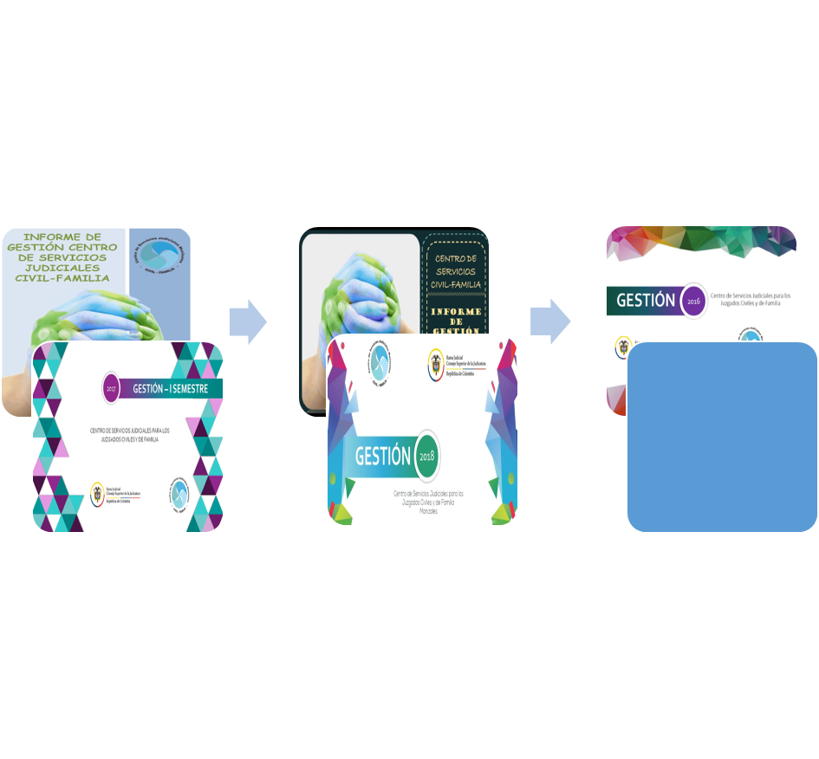


1.Gestion y Medición
Gestión Misional
ANÁLISIS ESTADÍSTICO E INDICADORES DE GESTIÓN.
COMUNICACIONES
Durante el 2019 se emitieron por parte de la coordinación del Centro de Servicios
2019
6 informes
de gestión
2014-2019
6 informes
de gestión
2014-2018
Oficios 644
Circulares 8

Slide 9



2019

Slide 10
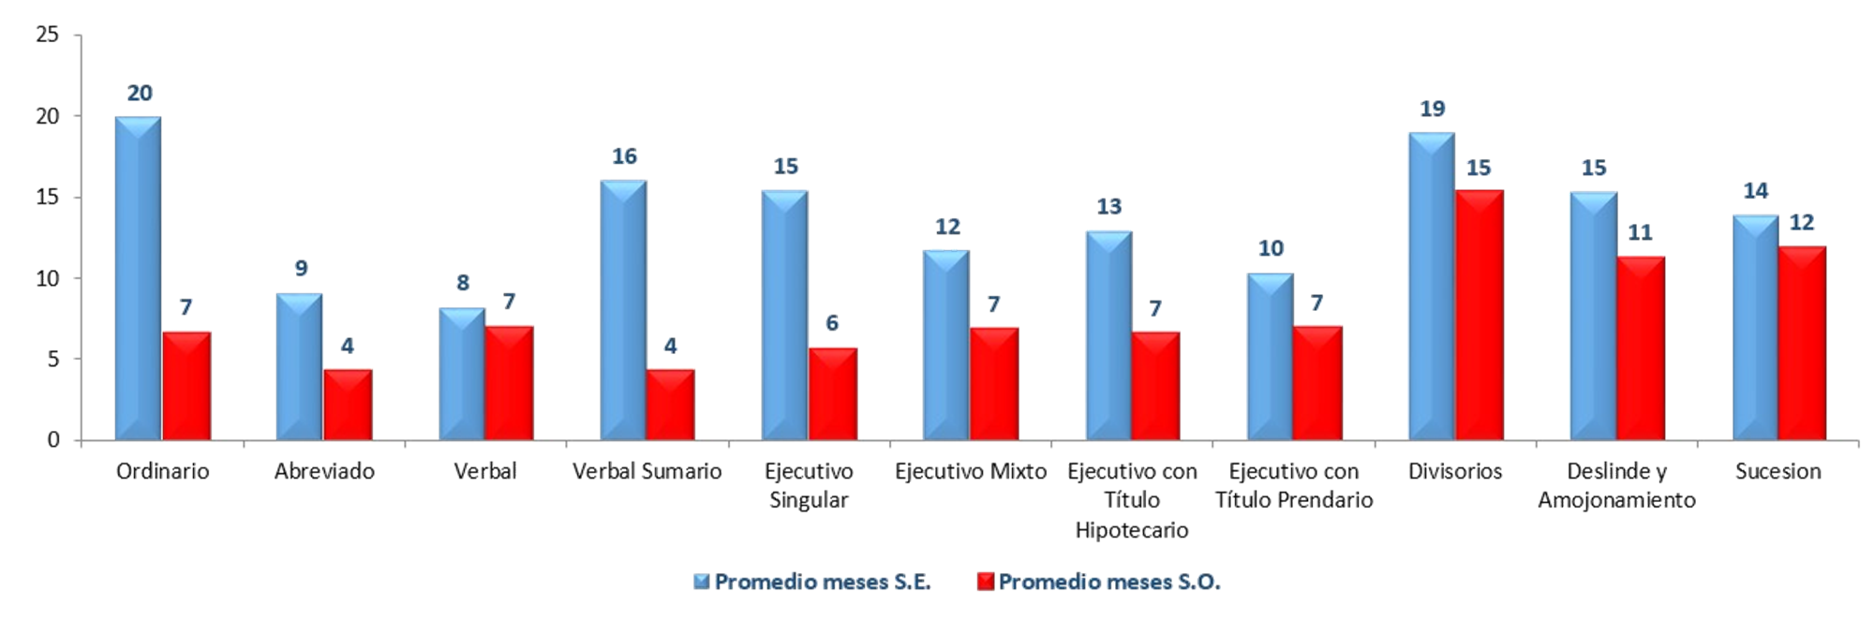
1. Gestión y Medición
Tiempos Procesales Municipal
2019
La reducción en los tiempos procesales para los Juzgados Civiles Municipales es de 44% aproximadamente.
2019

Slide 11


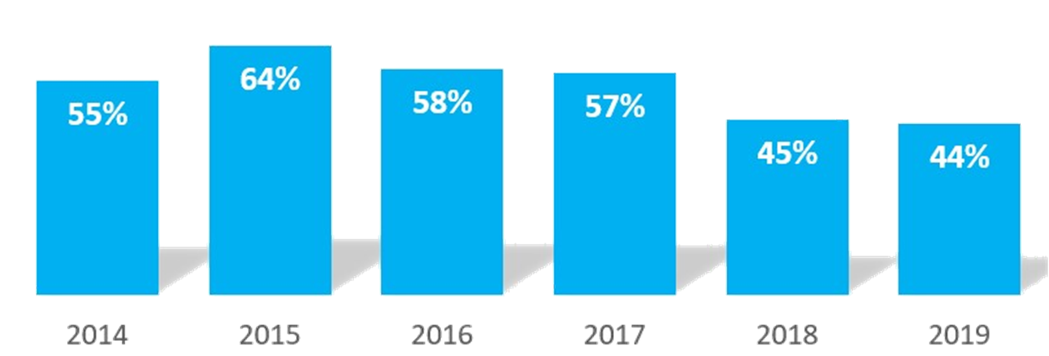
El porcentaje de reducción en tiempos procesales ha presentado variaciones poco significativas en los últimos años. Para el año 2015 se presentó un incremento debido a las terminaciones de procesos por desistimiento tácito.
2019

Slide 12
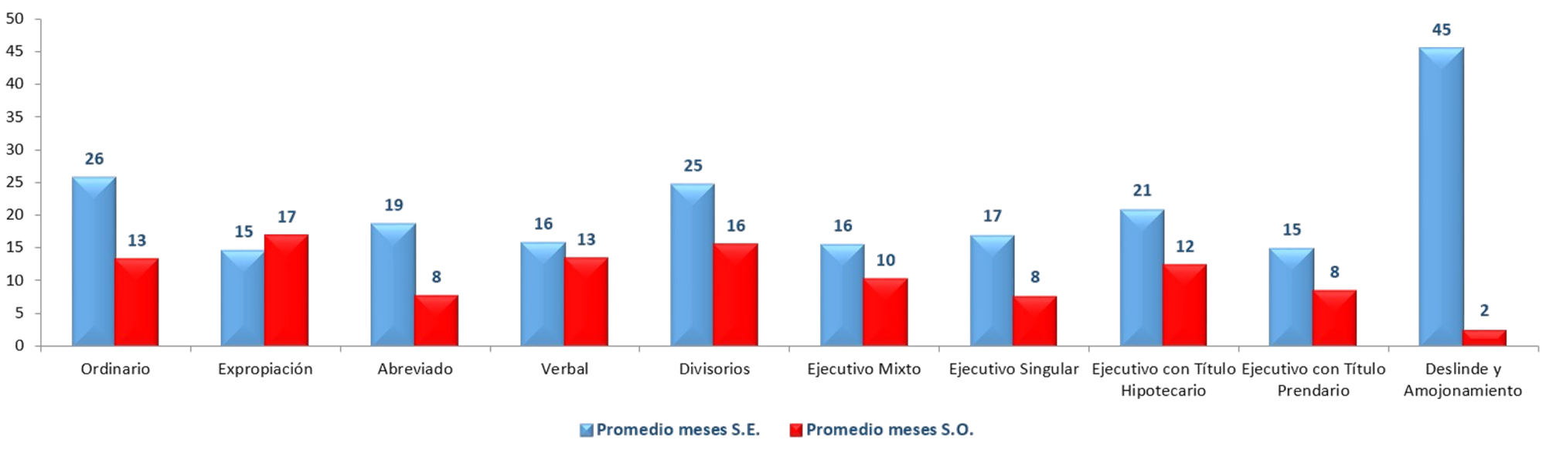
1. Gestión y Medición
Tiempos Procesales Circuito
2019
2019
La reducción en los tiempos procesales para los Juzgados Civiles del Circuito es de 46% aproximadamente

Slide 13

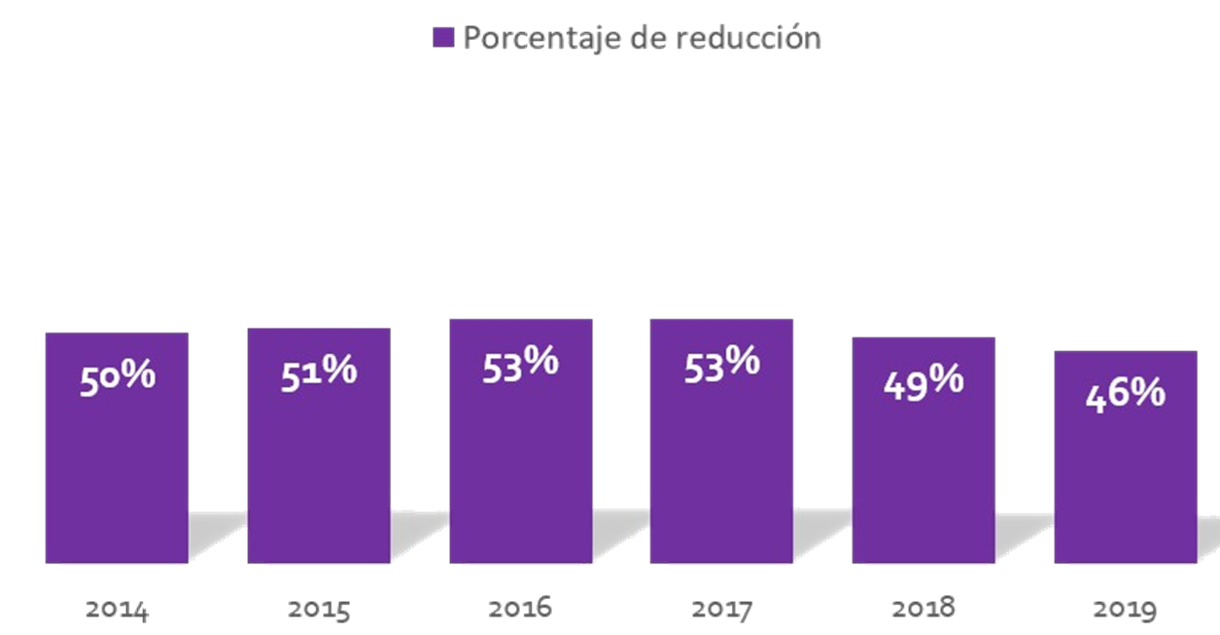
Gestión y Medición
Tiempos Procesales
Circuito
2019
El porcentaje de reducción de los tiempos procesales ha presentado variaciones poco significativas en los últimos años
2019

Slide 14

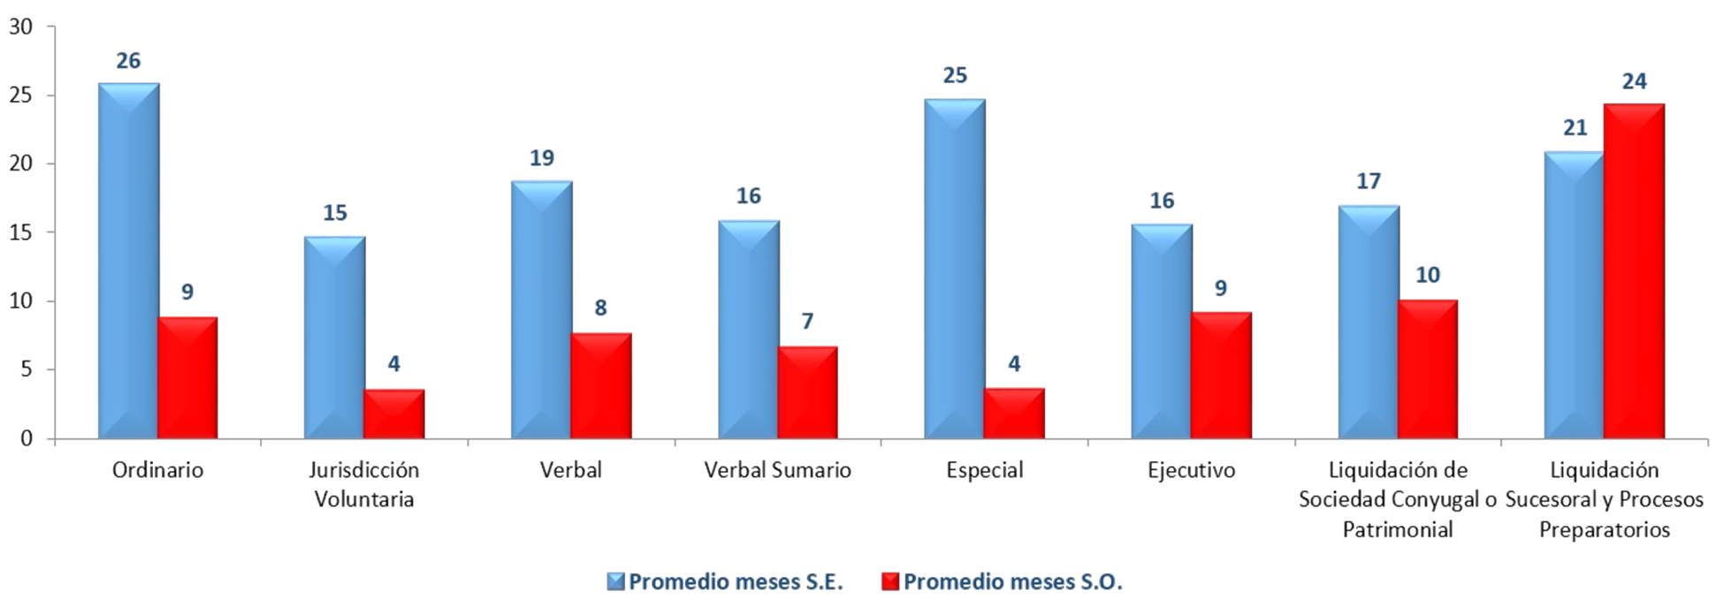

Gestión y Medición
Tiempos Procesales
Familia
La reducción en los tiempos procesales para los Juzgados de Familia es de 62% aproximadamente
2019

Slide 15

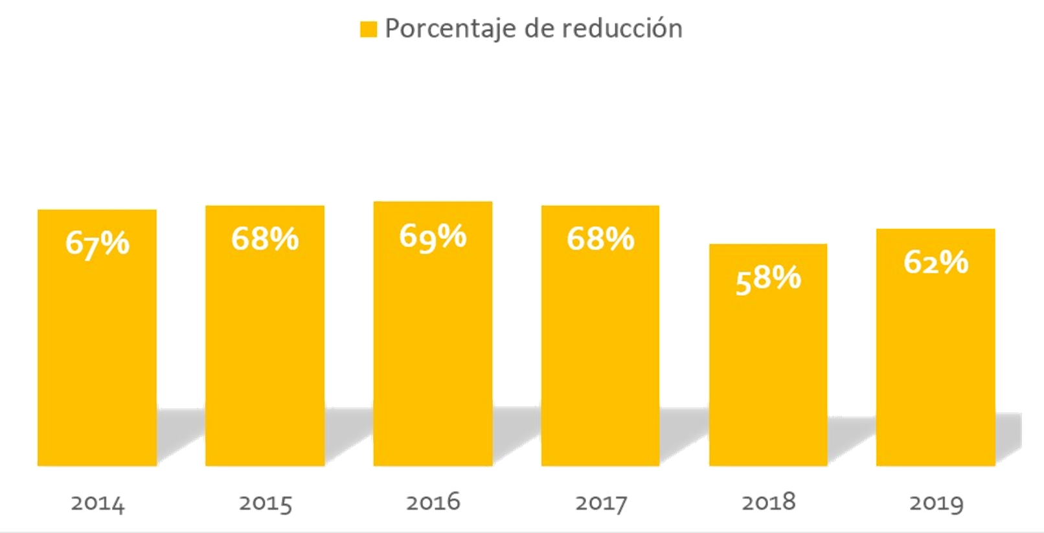
Gestión y Medición
Tiempos Procesales
Familia
El porcentaje de reducción de los tiempos procesales ha presentado variaciones poco significativas en los últimos años
2019

Slide 16


2019

Slide 17




2.
El área de Coordinación se encuentra conformada por el Profesional G 15 (coordinador) que tiene a su cargo la Gestión del Personal adscrito al Centro, un total de 71 servidores judiciales, el cargo del Técnico grado 11 nombrado por el Director Ejecutivo y adscrito al Centro de Servicios
19
Empleados despachos judiciales
5
Empleados
Of. Ejecución
Civil M.
2019
34
Servidores judiciales en apoyo transversal
39
Servidores judiciales Centro de Servicios
3
Empleados
Consejo Seccional
3 Empleados
Archivo Central
3
Empleados Dirección Ejecutiva
1
Empleado
CSJ Ejecución
de Penas

Slide 18






216
Actos administrativos
La Coordinación en el año 2019 profirió:
2019
19
Calificaciones Integrales
Seguimientos trimestrales
85

Slide 19


2019

Slide 20

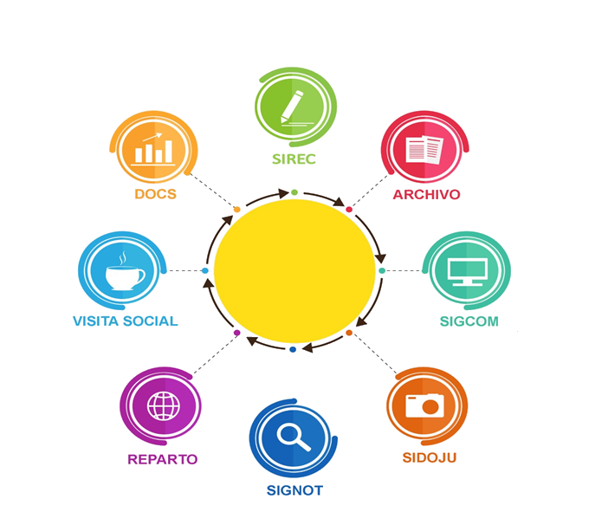

Gracias al apoyo del área de desarrollo tecnológico, se han implementado en el Centro de Servicios un total de 8 aplicativos, cuyo enfoque principal es:
Garantizar la trazabilidad de la información
Estandarización de procesos mediante herramientas tecnológicas.
2019

Slide 21




En el aplicativo SIREC (Sistema de Gestión de Recursos) , cada uno de los servidores judiciales adscritos al Centro de Servicios, registran la hora de ingreso y de salida del mismo, por medio del aplicativo se puede obtener información acerca de:
Control y seguimiento detallado de personal (entrada y salida, turnos de notificación por fuera del Centro de Servicios).
Solicitud de permisos – Histórico.
Aprobación de permisos mediante el sistema.
Gestión de las Hojas de Vida del personal del Centro.
2019

Slide 22



El aplicativo de ARCHIVO permite hacer seguimiento a la productividad diaria de cada servidor, mostrando la cantidad de expedientes organizados para ser archivados, y también la cantidad de cajas, y arroja información de:
Seguimientos de Actividades, producción diaria de empleados y producción Juzgados.
Informe de Gestión.
Inventarios.
Reportes Archivo de Entrantes vs Salientes (Reporte de lo que entra y sale del Centro de servicios respecto a un juzgado).
2019

Slide 23



(Sistema de Gestión de comunicaciones) permite hacer el registro, seguimiento y control de todos los documentos relacionados con la notificación de tutelas, incidentes y otros asuntos; dichos documentos son enviados por los juzgados al Centro de Servicios para ser procesados y remitidos al destinatario mediante los diferentes medios de comunicación (fax, correo, correo electrónico y personal). Por medio de este aplicativo también se puede:
Gestionar Turnos
• Registrar Turnos de Notificación Personal
• Listar Turnos de Notificación Personal
Generar Reportes
• Generar Plantilla 4-72 automáticamente
• Generar Informe Dirección Ejecutiva
• Informe de Tutelas e Incidentes en tiempo real
• Informe de Correspondencia - Otros en tiempo real
2019

Slide 24



El aplicativo SIDOJU (Sistema de Gestión de Documentos dirigidos a los Juzgados), se registra la información de los documentos externos dirigidos a los veinticinco (25) Juzgados Civiles y de Familia, por medio de este aplicativo se puede:
2019
Registrar la documentación entrante dirigida a los despachos judiciales
Listar los documentos con el fin de ser verificados uno a uno para su posterior entrega al despacho judicial correspondiente.
Almacenamiento y consulta de los documentos referentes a tutelas y/o incidentes de desacato (escaneados).

Slide 25



Modulo SIGNOT (Sistema de Gestión de Notificaciones) con este aplicativo se da tramite a las notificaciones de todos los procesos de los 25 despachos Judiciales Civiles y de Familia y permite:
2019
Documentar toda la gestión realizada en esta etapa procesal, logrando la implementación de mecanismos eficaces, confiables y seguros de la información.
Permite consultar rápidamente la etapa en la cual en la que se encuentra el proceso, con el fin de brindar información a los usuarios.
Permite tener un historial del trámite de notificación.

Slide 26



El aplicativo de Reparto permite estandarizar los documentos generados por el Centro de Servicios relacionados con el reparto de procesos.
Generar caratulas a los procesos civiles y de familia, conforme la plantilla estipulada.
2019

Slide 27




El modulo de Visita Social fue creado con el fin de llevar un registro certero sobre las solicitudes realizadas al área de asistencia social del Centro de Servicios, así como generar indicadores de gestión que permitan hacer seguimiento y mejora continua del área. Dentro del aplicativo se encuentran las siguientes opciones:
Solicitudes de visita social en línea (Despachos), evitando el consumo de papel
Realizar un reparto aleatorio y equitativo entre los integrantes del área de asistencia social.
Generar reportes estadísticos de solicitudes y cantidad de visitas realizadas por asistente social.
Realizar una valoración por parte del Juzgado de las visitas realizadas, con el fin de tener criterios objetivos a la hora de realizar la calificación de servicios de los integrantes del área.
2019

Slide 28


El aplicativo DOCS (Sistema de Gestión Documental) permite tener un registro ordenado, confiable y seguro de los documentos que ingresan dirigidos al Centro de Servicios, así como los que son emitidos por el mismo, generando automáticamente el consecutivo del documento garantizando la trazabilidad del mismo. De esta forma se tiene en cuenta el tiempo de respuesta, En el presente aplicativo se pueden realizar funciones como:
Registrar documentos entrantes dirigidos al centro de servicios así como los documentos salientes.
Consultar información relacionada con los documentos entrantes y salientes.
Reporte estadístico y grafico de los documentos entrantes vs los salientes.
2019

Slide 29



2019
El área de Coordinación del Centro de Servicios es la encargada de analizar y procesar la información recopilada de los sistemas tecnológicos propios, como de la Rama Judicial (institucionales). Información que es usada para la toma de decisiones tanto a nivel interno como externo.

Slide 30







PORTAFOLIO TECNOLÓGICO
Documento en el cual se detallan los módulos desarrollados para la intranet del Centro de Servicios
2 Versiones (2014-2017)
PROTOCOLO OPERATIVO
Documento mediante el cual se establecen las normas y procedimientos entre el Centro de Servicios, los despachos judiciales y los clientes externos
6 Versiones (2014-2019)
2019

Slide 31
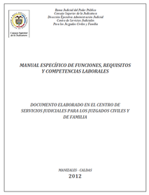


MANUAL DE FUNCIONES
Documento mediante el cual se establecen las funciones de los Servidores Judiciales del Centro de Servicios, teniendo en cuenta sus áreas funcionales.
3 Versiones (2014-2019)
2019
COMITÉ DE SEGUMIENTO Y CONTROL
Instancia de control y seguimiento de la gestión realizada por el Centro de Servicios, a través de la información aportada por la Coordinación del Centro de Servicios.
Durante el año 2019 se realizaron 16 reuniones

Slide 32


En el marco de la implementación de un modelo de gestión basado en procesos y en pro de incrementar la satisfacción de los usuarios de la Rama Judicial, el Centro se certificó en la Norma NTC ISO 9001:2015 de Gestión de Calidad.
2019
1 Auditoria Interna
1 Auditoria Externa

Slide 33



2019

Slide 34

El presente informe detalla la Medición Integral del reparto de:
2019
Procesos Civiles y de Familia
Acciones Constitucionales
Habeas Corpus
Teniendo en cuenta las fuentes de información provenientes de SARJ y aportadas por: Centro de Servicios Civil - Familia
Oficina Judicial -Centro de Servicios Penal

Slide 35

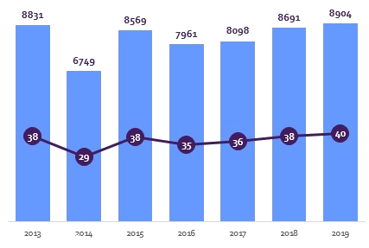
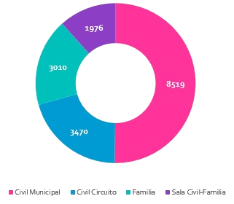
COMPARATIVO REPARTO DE PROCESOS 2013-2019
2019
TOTAL REPARTO PROCESOS Y ACCIONES CONSTITUCIONALES 2019
Procesos repartidos anualmente desde el año 2013 hasta el año 2019. Promedio diario para cada año.
Durante el año 2019 se repartieron un total de 16.975 procesos y acciones constitucionales con un promedio diario de 75 expedientes repartidos.

Slide 36

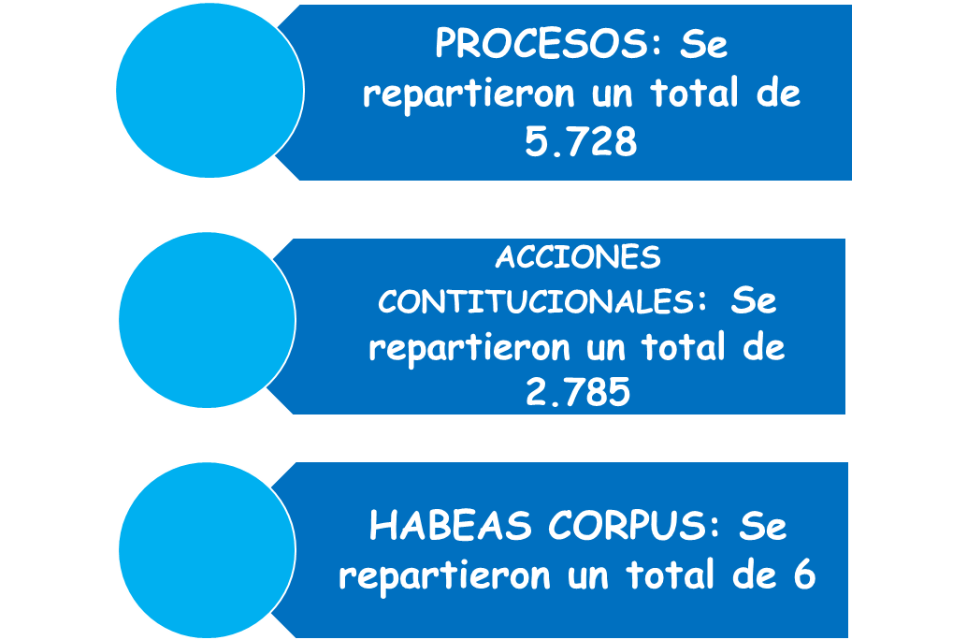
2019
s
.
62.7%
8.519
8.519
.7 %
6%
32.7%
En total se repartieron 8.519 expedientes dirigidos a los Juzgados Civiles Municipales.
Con lo cual se infiere que el promedio diario de reparto es de 3 expedientes por cada juzgado.
0,07%

Slide 37



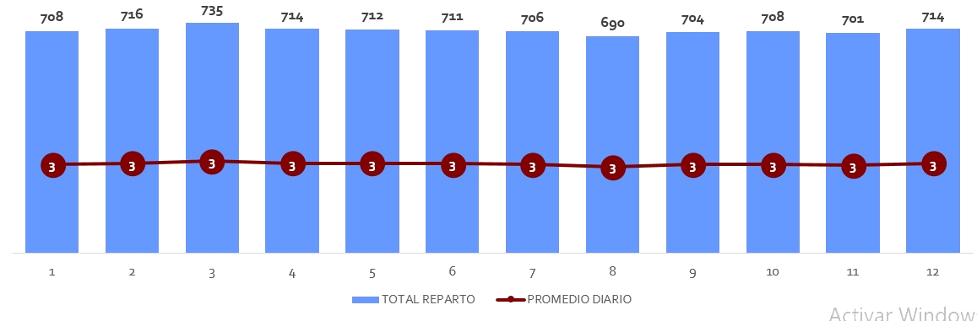
2019
Contadores de Reparto fueron reiniciados para el año 2019
2019
s
.
Los
8.519
.7 %
6%
Los Juzgados 1°, 2°, 4°, 5°, 6°, 7º 10° y 12° Civiles Municipales presentan valores dentro del rango permitido con respecto a los demás despachos de la misma categoría y especialidad. Para los despachos restantes se realizó la verificación de sus diferencias uno a uno, encontrando lo siguiente:

Slide 38

3
8
La Diferencia presentada por tutelas se debió al ingreso de 151 tutelas masivas, contra la Secretaria de Educación en el mes de junio de 2019
Para los grupos de procesos verbales y pertenencias es el Juzgado con valor de rechazos mas alto (80 y 18 respectivamente)
2019
s
.
8.519
.7 %
9
11
La diferencia presentada por tutelas se debe a los permisos solicitados por el titular del despacho.
Para el grupo verbales tiene un valor de rechazos de 23 y en pruebas extraprocesales tiene un valor de rechazos de 2
6%
.

Slide 39
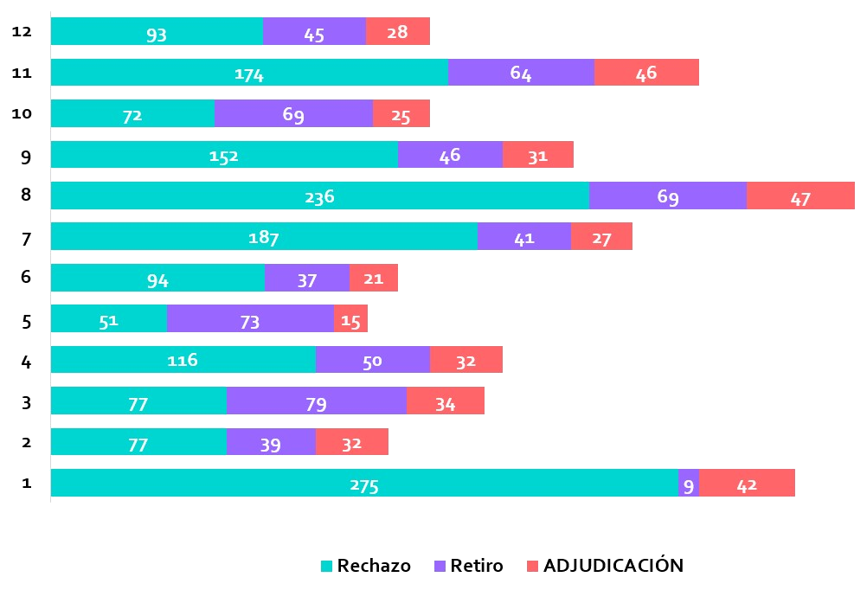

En las novedades de reparto se describe la cantidad de rechazos, retiros y adjudicaciones reportadas por cada despacho judicial durante el año 2019.
2019
s
.
.519
.7 %
6%
.
Los Juzgados 1° y 8° Civil Municipal presentan una mayor cantidad de novedades respecto de los demás despachos

Slide 40

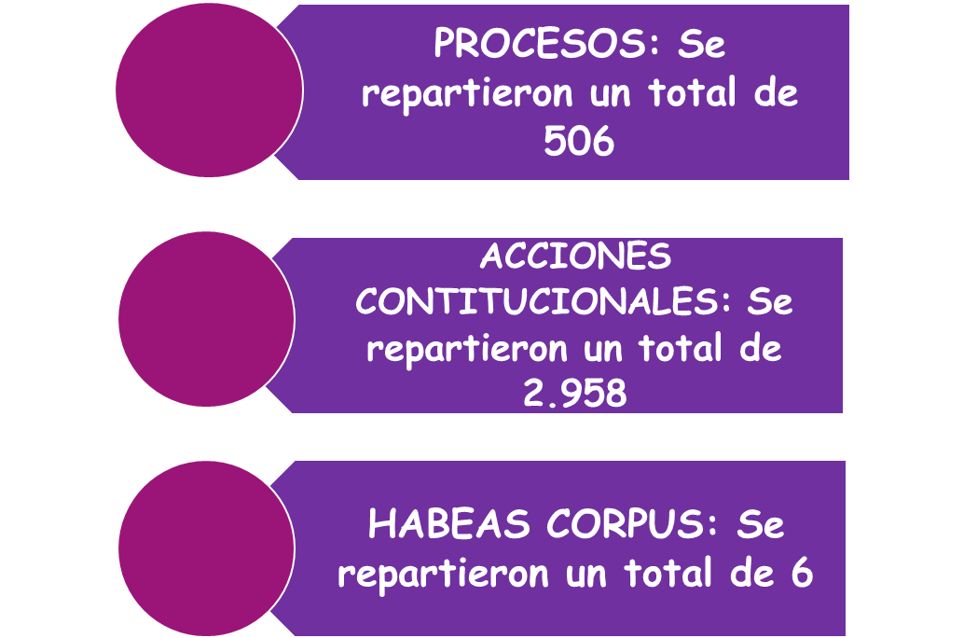
2019
s
.
14.6%
3.470
8.519
.7 %
85.2%
6%
En total se repartieron 3,470 expedientes dirigidos a los Juzgados Civiles del Circuito.
Con lo cual se infiere que el promedio diario de reparto es de 3 expedientes por cada juzgado.
0,17%

Slide 41

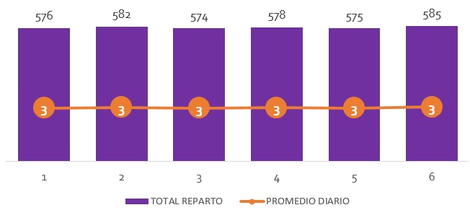
Los Contadores de Reparto fueron reiniciados para el año 2019
2019
s
.
8.519
.7 %
6%
Al realizar la sumatoria de procesos repartidos se presentan algunas diferencias debido a que para grupos como verbales y ejecutivos, pues a pesar de estar en el rango permitido por grupo de + o - 3 la sumatoria total muestra esas diferencias

Slide 42
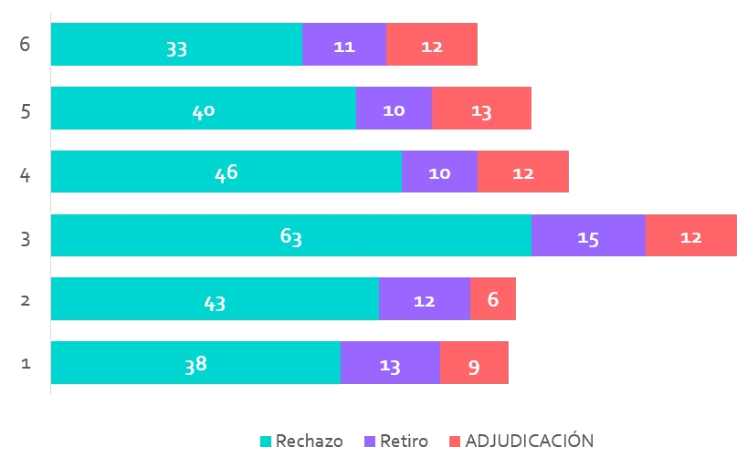
En las novedades de reparto se describe la cantidad de rechazos, retiros y adjudicaciones reportadas
por cada despacho judicial durante el año 2019.
2019
s
.
14.6%
8.519
.7 %
85.2%
6%
0,17%
El Juzgado 3° Civil del Circuito presenta una mayor cantidad de novedades.

Slide 43

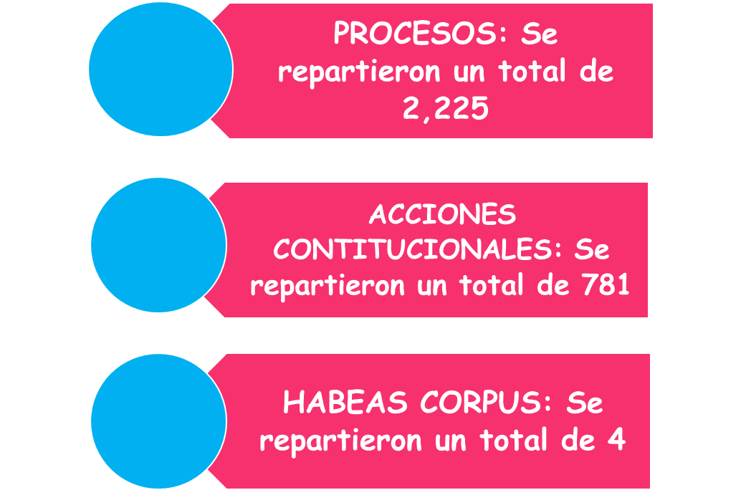
2019
s
.
14.6%
73,9%
3.010
8.519
.7 %
85.2%
25,9%
6%
En total se repartieron 3,010 expedientes dirigidos a los Juzgados de Familia.
Con lo cual se infiere que el promedio diario de reparto es de 3 expedientes por cada juzgado.
0,17%
0.13%

Slide 44


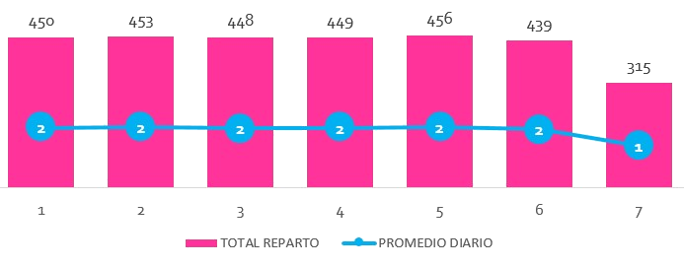
Los Juzgados 1°, 2°, 3°, 4°, 5° y 6° de Familia presentan valores dentro del rango permitido, con respecto a los demás despachos de la misma categoría y especialidad.
s
14.6%
Los contadores de reparto fueron reiniciados para el 2019
8.519
.7 %
85.2%
25,9%
6%
0,17%
0.13%
El Juzgado 7° de Familia presenta un valor inferior debido a la compensación del reparto de las tutelas masivas (Decreto 1834 del 2015) del año 2017, las cuales fueron aproximadamente 440 tutelas mas que los demás despachos.

Slide 45
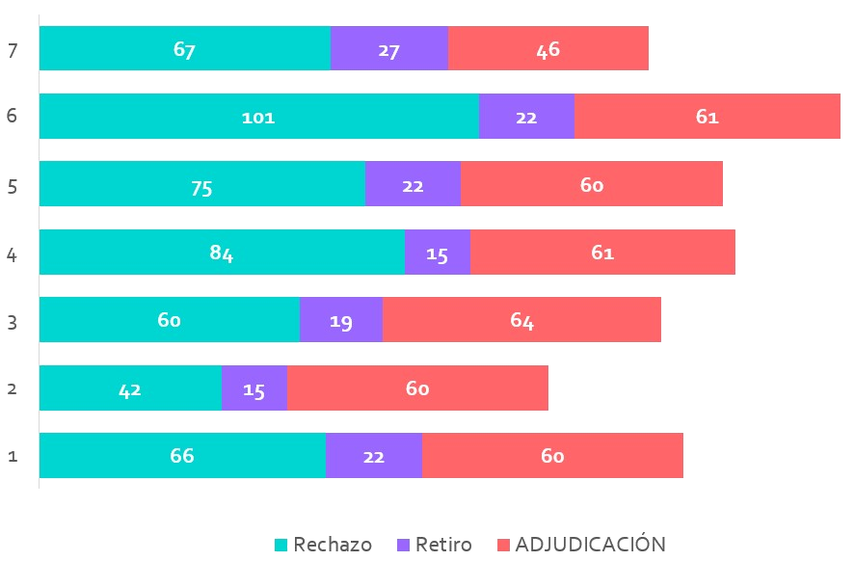
En las novedades de reparto se describe la cantidad de rechazos, retiros y adjudicaciones reportadas por cada despacho judicial durante el año 2019.
2019
s
.
14.6%
73,9%
8.519
.7 %
85.2%
25,9%
6%
0,17%
0.13%
.
El Juzgado 6° de Familia presenta una mayor cantidad de novedades.

Slide 46

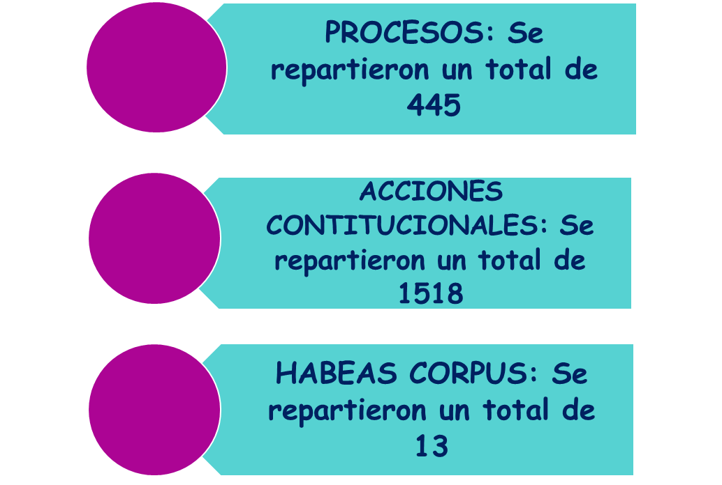
2019
s
.
22.5%
1976
.7 %
76.8%
En total se repartieron 1.976 expedientes dirigidos a los Despachos de la Sala Civil-Familia. Con lo cual se infiere que el promedio diario de reparto es de 1,5 expedientes por cada despacho.
6%
0.66%
0.13%

Slide 47



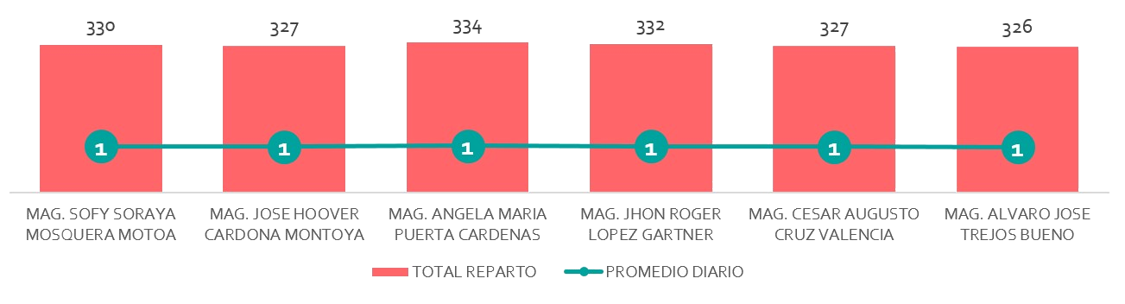
Los contadores de reparto fueron reiniciados en el 2019
s
2019
14.6%
73,9%
8.519
.7 %
85.2%
25,9%
6%
0,17%
0.13%
.
.

Slide 48
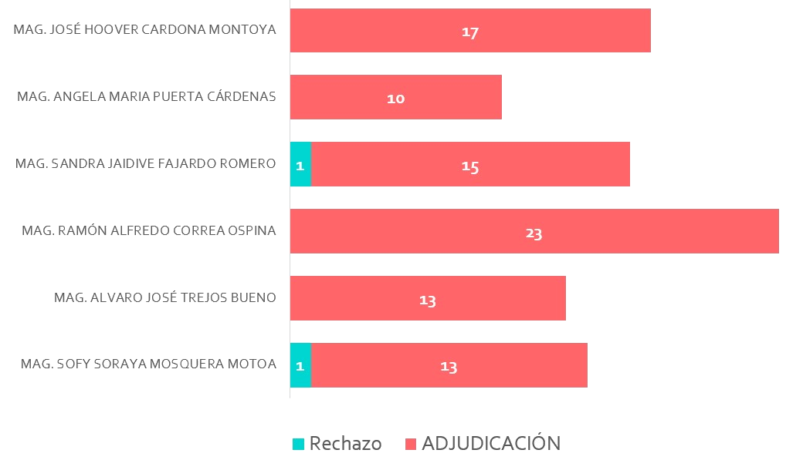
En las novedades de reparto se describe la cantidad de rechazos, retiros y adjudicaciones reportadas por cada despacho judicial durante el año 2019.
2019
14.6%
.
s
73,9%
8.519
.7 %
85.2%
25,9%
6%
0,17%
0.13%
.

Slide 49





s
2019
14.6%
73,9%
8.519
.7 %
85.2%
25,9%
6%
0,17%
0.13%
.

Slide 50
Dando cumplimiento a lo dispuesto en el acuerdo Nº PSAA11-8704, el Centro de Servicios Judiciales para los Juzgados Civiles y de Familia, asumió a partir del 01 de octubre de 2012 las funciones de notificaciones tanto de procesos como de tutelas.
14.6%
2019
s
73,9%
8.519
.7 %
85.2%
25,9%
Los datos Estadísticos presentados a continuación son tomados de:
Modulo SIGCOM de la Intranet del Centro de Servicios.
Modulo SIGNOT de la Intranet del Centro de Servicios.
6%
0,17%
0.13%
.

Slide 51


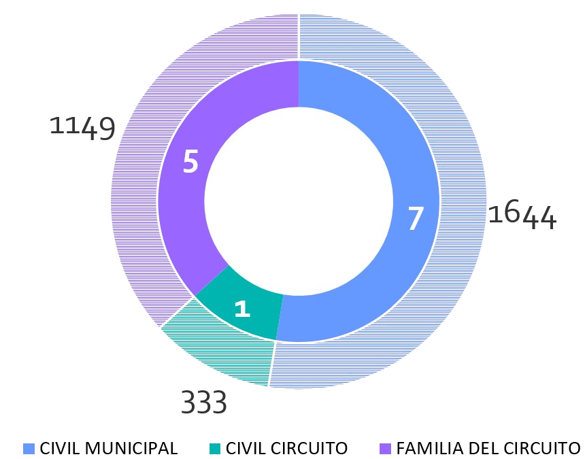
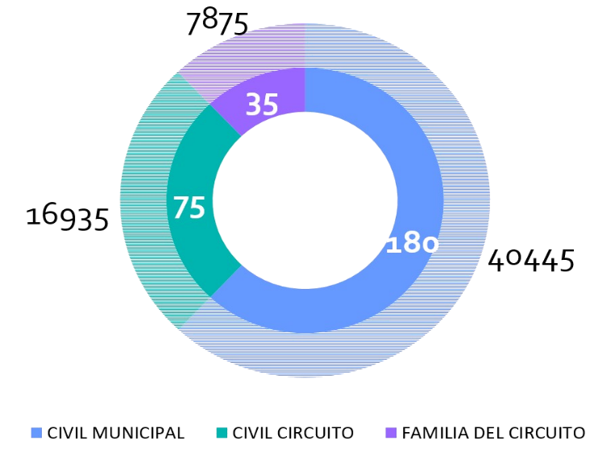
68.381
s
2019
14.6%
73,9%
Notificaciones
8.519
.7 %
85.2%
Notificaciones procesos
Notificaciones tutelas
Notificaciones procesos
25,9%
6%
0,17%
0.13%
.

Slide 52

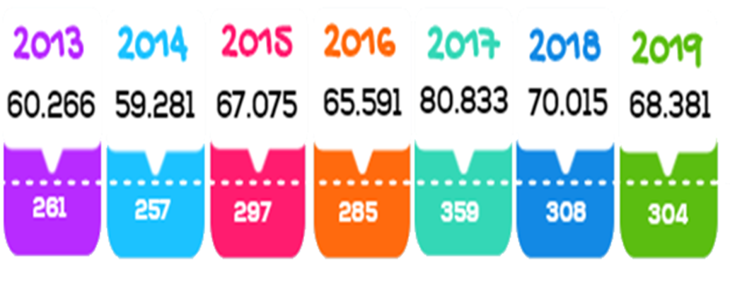
s
2019
14.6%
73,9%
8.519
Total procesos y tutelas notificados
.7 %
85.2%
25,9%
6%
Promedio diario
0,17%
0.13%
.

Slide 53

s
2019
14.6%
73,9%
8.519
.7 %
85.2%
25,9%
6%
0,17%
0.13%
.

Slide 54

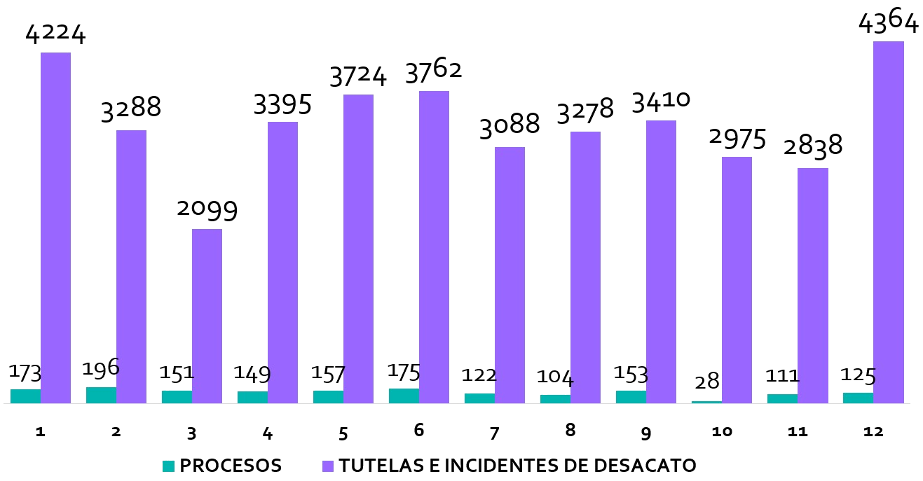

El total de diligencias de notificaciones tramitadas por el Centro de Servicios para los Juzgados Civiles Municipales es de 42.089, que corresponde a 1.644 notificaciones de procesos y 40.445 de tutelas, con un promedio diario por Juzgado de 15
s
2019
14.6%
73,9%
8.519
.7 %
85.2%
Notificaciones procesos
25,9%
El juzgado 10º Civil Municipal presenta una cifra inferior en cuanto a la notificación de procesos ya que dicho trámite viene siendo adelantado por los abogados litigantes, por instrucción del juzgado
6%
0,17%
0.13%
.

Slide 55

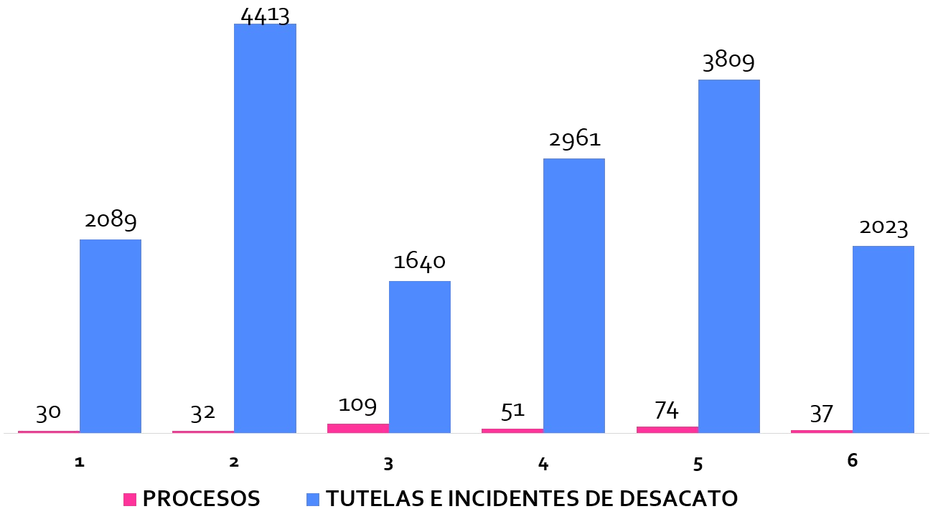
El total de diligencias de notificaciones tramitadas por el Centro de Servicios para los Juzgados Civiles del Circuito es de 17.268 que corresponde a 333 notificaciones de procesos y 16.935 de tutelas, con un promedio diario por Juzgado de 13.
s
2019
14.6%
73,9%
8.519
.7 %
85.2%
Notificaciones procesos
25,9%
6%
0,17%
0.13%
.

Slide 56

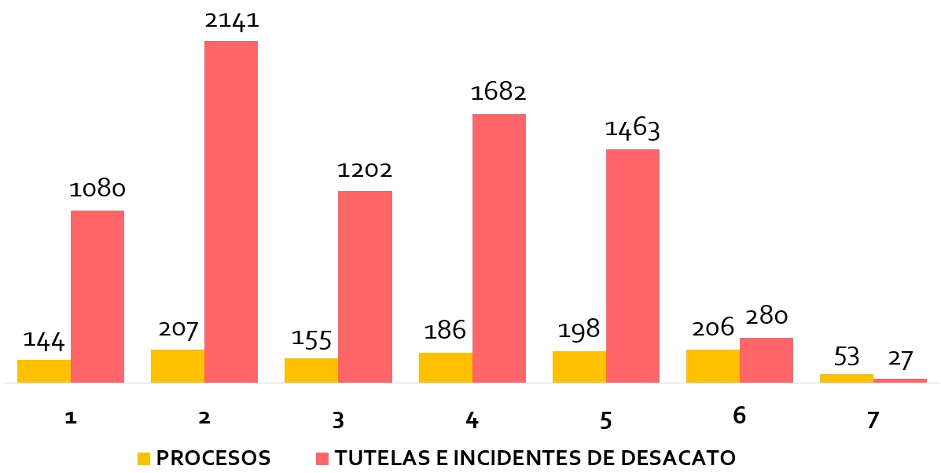
.
El total de diligencias de notificaciones tramitadas por el Centro de Servicios para los Juzgados de Familia es de 9.024 que corresponde a 1.149 notificaciones de procesos y 7.875 de tutelas, con un promedio diario por Juzgado de 6.
s
2019
14.6%
73,9%
8.519
.7 %
85.2%
Notificaciones procesos
25,9%
El Juzgado 7º presenta un valor más bajo en cuanto la notificación de tutelas e incidentes, ya que por reparto no ingresó ninguna tutela durante el año para este despacho.
6%
0,17%
0.13%
.

Slide 57


s
2019
14.6%
73,9Correspondencia%
Acciones constitucionales y otros asuntos
519
.7 %
85.2%
25,9%
6%
0,17%
0.13%
.

Slide 58


s
2019
14.6%
73,9Correspondencia%
Fuentes de información los datos estadísticos especificados a continuación son tomados de:
-Módulo SIGCOM de la Intranet del Centro de Servicios
-Consolidado de Documentos enviados suministrado por 4-72
519
.7 %
85.2%
25,9%
6%
0,17%
0.13%
.

Slide 59

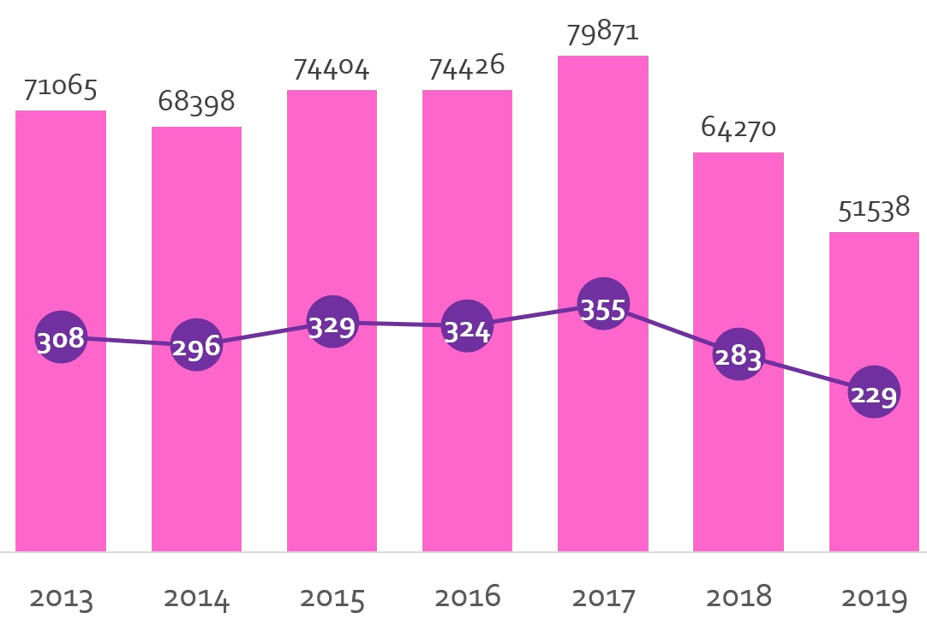
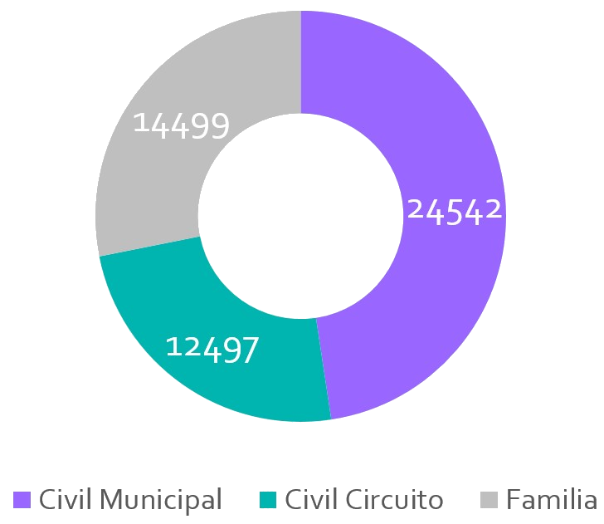
Comparativo correspondencia 2013-2019
La correspondencia enviada por el Centro de Servicios mediante correo certificado presenta una disminución durante el último año debido al incremento del uso del correo electrónico.%
s
2019
14.6%
519
.7 %
85.2%
6%
0,17%
0.13%
Correspondencia
Durante el año 2019, el Centro de Servicios gestionó el envío de 51.538 documentos relacionados con acciones constitucionales, mediante el correo certificado
.

Slide 60

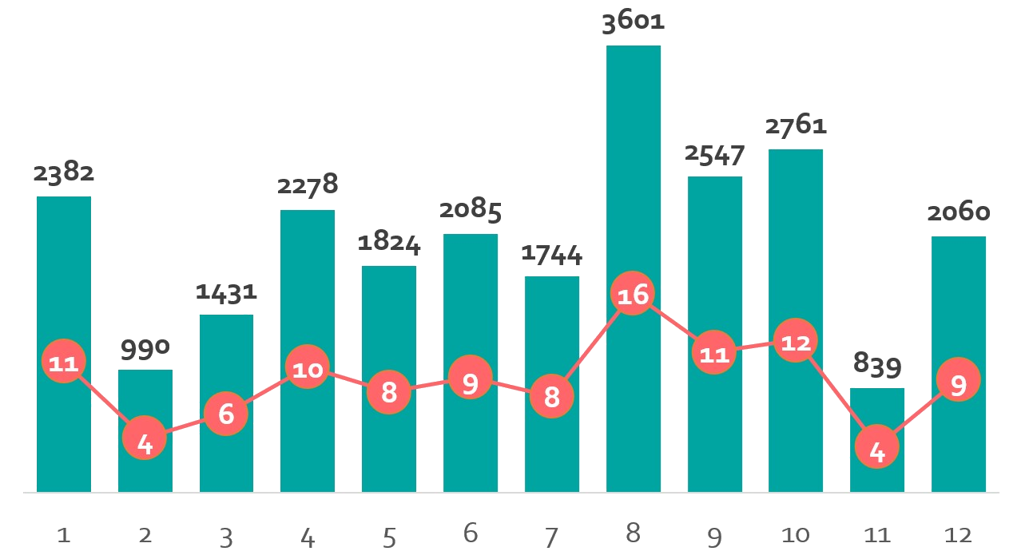
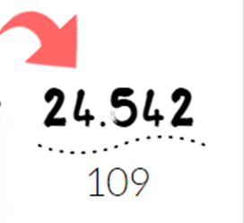
%
s
2019
14.6%
519
.7 %
85.2%
6%
0,17%
0.13%
.

Slide 61

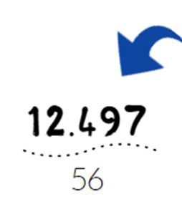
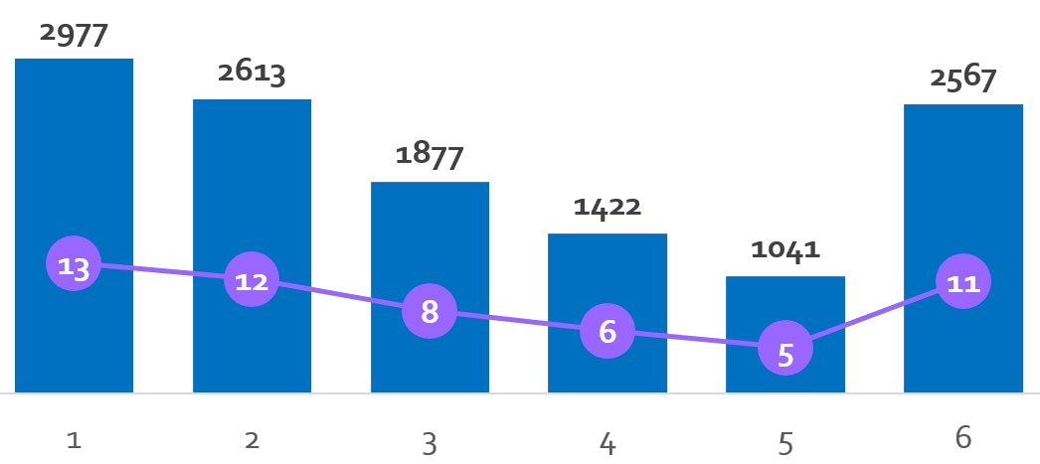
%
s
2019
14.6%
519
.7 %
85.2%
6%
0,17%
0.13%
.

Slide 62

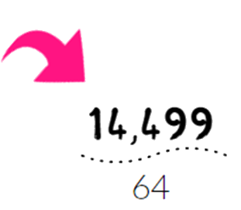
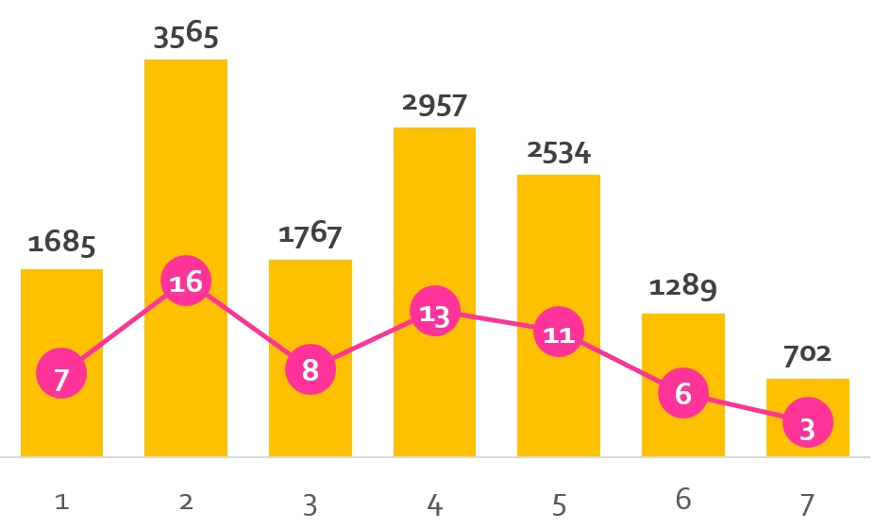
%
s
2019
14.6%
519
.7 %
85.2%
6%
0,17%
0.13%
.

Slide 63

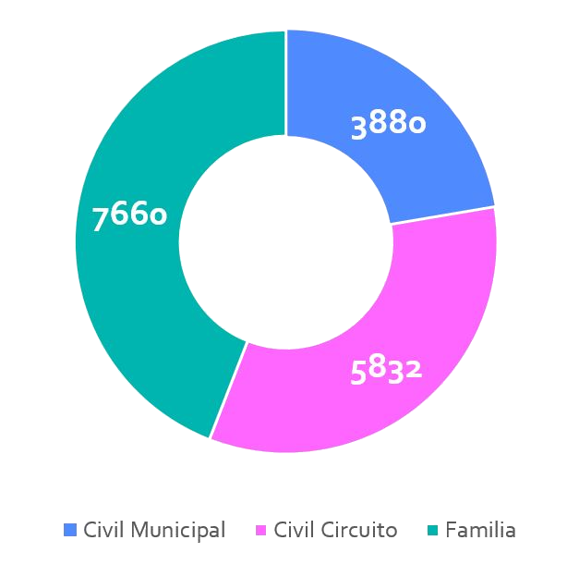
%
2019
Consolidado
Durante el año 2019, el Centro de Servicios gestionó el envío de 17.372 documentos de otros asuntos
s
14.6%
Medios de notificación
Se presenta el detalle de los medios de notificación utilizados por el Centro de Servicios
519
.7 %
85.2%
15,242
6%
Correo
Certificado
0,17%
1,863
0.13%
254
10
.
Correo electrónico
Personal
fax

Slide 64



s
2019
14.6%
73,9Correspondencia%
519
.7 %
85.2%
25,9%
6%
0,17%
0.13%
.

Slide 65
14.6%
2019
s
73,9Correspondencia%
519
.7 %
85.2%
25,9%
Fuentes de información
Los datos estadísticos definidos a continuación son tomados de:
Módulo SIDOJU de la Intranet del Centro de Servicios
6%
0,17%
0.13%
.

Slide 66

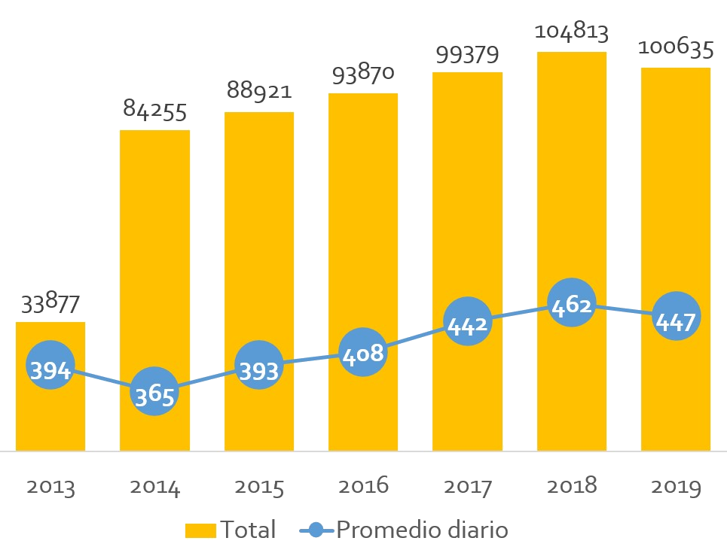
El Centro de Servicios recibió un total de 100.635 documentos con destino a los juzgados civiles y de familia, con un promedio diario de 447 documentos
s
Civil Municipal
66.227
519
.7 %
85.2%
25,9%
Familia
19.305
6%
Civil
Circuito
15.103
CONSOLIDADO
0,17%
0.13%
100.635
Se puede evidenciar que el promedio diario de ingreso de documentos viene presentando un incremento año tras año. Sin embargo, para el último período analizado, hubo un decremento de aproximadamente 3%
.

Slide 67

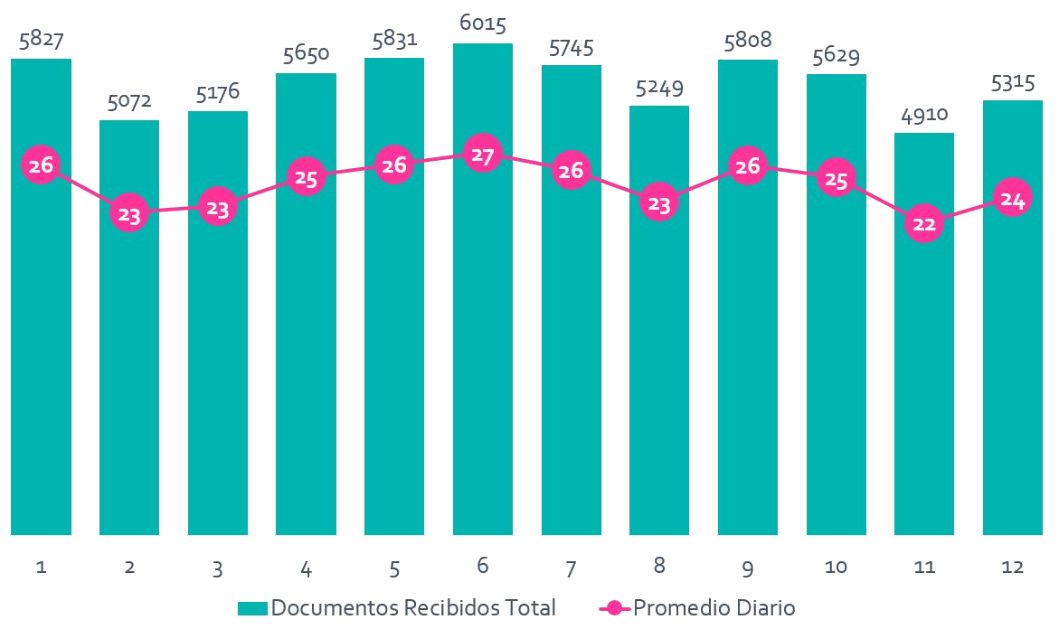
2019
s
La cantidad de documentos recibidos por los Juzgados Civiles Municipales fue de 66.227, con un promedio diario de 294 documentos.
14.6%
73,9Correspondencia%
519
.7 %
85.2%
25,9%
6%
0,17%
0.13%
.

Slide 68

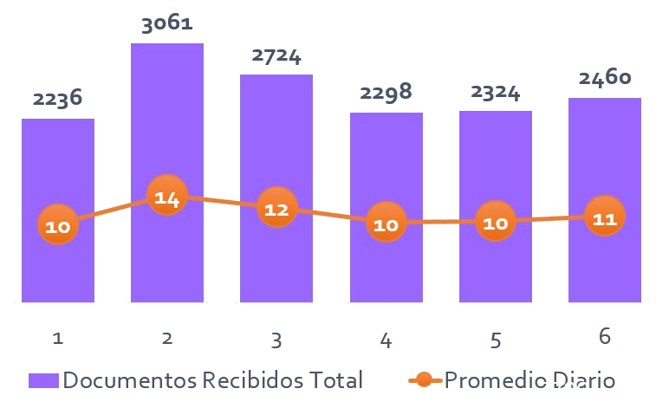
La cantidad de documentos recibidos por los Juzgados Civiles del Circuito es de 15.103, con un promedio diario de 67 documentos.
14.6%
2019
s
73,9Correspondencia%
519
.7 %
85.2%
25,9%
6%
0,17%
0.13%
.

Slide 69

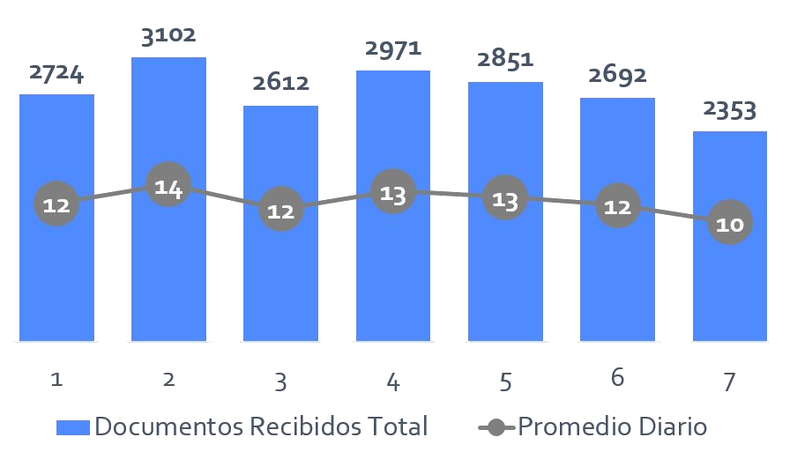

2019
.
s
La cantidad de documentos recibidos por los Juzgados de Familia es de 19.305, con un promedio diario de 86 documentos.
14.6%
73,9Correspondencia%
519
.7 %
85.2%
25,9%
6%
0,17%
0.13%
.

Slide 70




s
519
.7 %
85.2%
25,9%
6%
0,17%
Total 100.635
0.13%
.

Slide 71



s
Los datos estadísticos definidos a continuación son tomados de:
Módulo Archivo de la Intranet del Centro de Servicios
519
.7 %
85.2%
25,9%
6%
0,17%
Total 100.635
0.13%
.

Slide 72

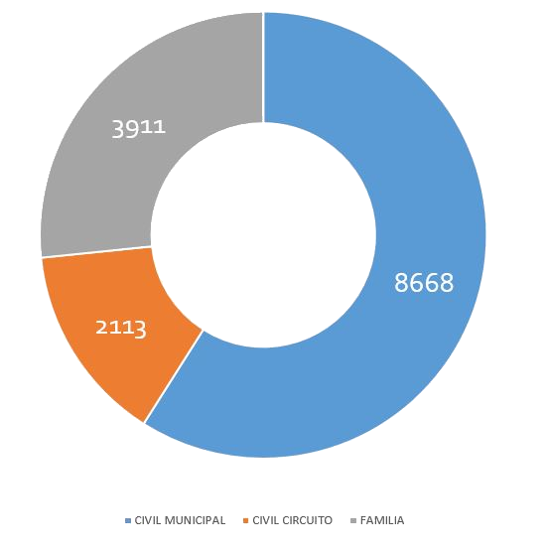

s
En el año 2015 se registró un incremento en la cantidad de expedientes archivados y que fue el año en que se archivó los procesos de desistimiento tácito.
519
.7 %
AÑO 2013
14.060
85.2%
25,9%
6%
0,17%
Total 100.635
0.13%
Durante el año 2019 se archivaron 14.692 expedientes para los Juzgados Civiles y de Familia. El promedio diario es de 65 expedientes archivados
.

Slide 73


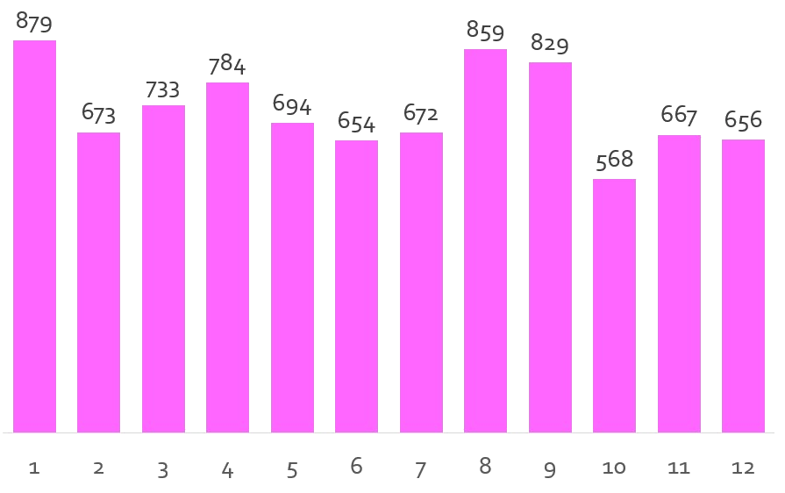
s
519
.7 %
AÑO 2013
14.060
85.2%
25,9%
6%
0,17%
Total 100.635
0.13%
.

Slide 74


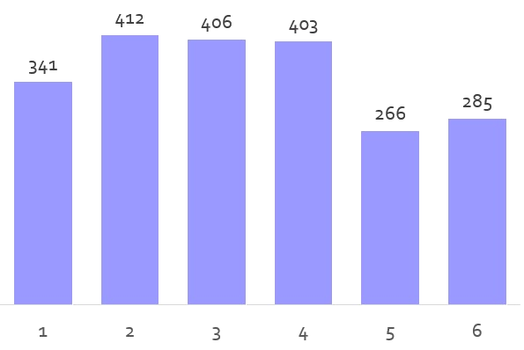
s
519
.7 %
AÑO 2013
14.060
85.2%
25,9%
6%
0,17%
Total 100.635
0.13%
.

Slide 75

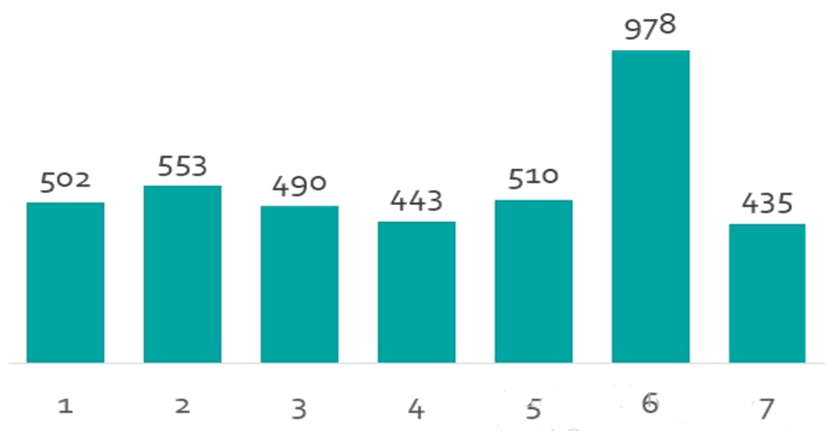
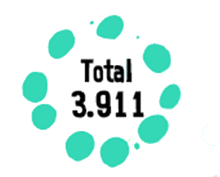

s
519
.7 %
AÑO 2013
14.060
85.2%
25,9%
6%
0,17%
Total 100.635
0.13%
.

Slide 76





El Centro de Servicios durante el año 2019 realizó la entrega al Archivo Central del archivo terminado e inactivo de algunos despachos judiciales correspondientes a los años 2014, 2015 y 2016, lo anterior conforme a los turnos establecidos por esa Oficina
s
16.479
Expedientes
519
.7 %
AÑO 2013
14.060
85.2%
880
cajas
25,9%
6%
0,17%
Total 100.635
0.13%
.

Slide 77



Municipal
Se realizó la entrega del archivo de los Juzgados Civiles Municipales con excepción del 5 ° y 11 °
9.247
Familia
Circuito
Se realizó la entrega del archivo de los Juzgados de Familia, con excepción del 1° y el 5°
AÑO 2013
14.060
Se realizó la entrega del archivo de los Juzgados Civiles del Circuito con excepción del 1º
4.325
2.907
Total 100.635
16.479
Expedientes
Se
Total

Slide 78


s
519
.7 %
85.2%
25,9%
6%
Total 100.635
0,17%
0.13%
.

Slide 79

s
Los datos estadísticos especificados a continuación son tomados de:
Formulario SIERJU (Información suministrada por los despachos judiciales)
519
.7 %
85.2%
25,9%
6%
0,17%
Total 100.635
0.13%
.

Slide 80

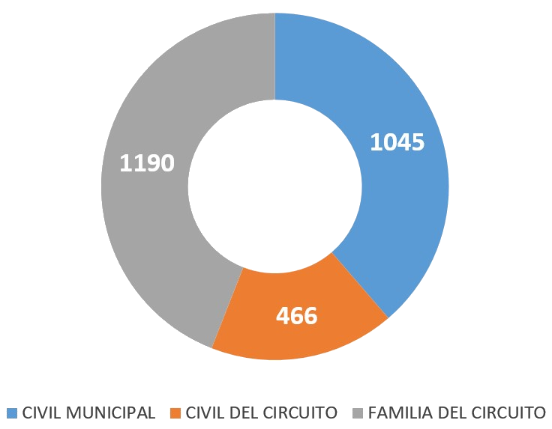


Consolidado Los despachos de las especialidades Civil - Familia utilizada un total de 2.701 audiencias durante el año 2019
Comparativo audiencias 2013-2019
En los años 2017, 2018 y 2019, se generó un incremento en la realización de audiencias, con respecto a los años anteriores.
s
519
.7 %
85.2%
25,9%
6%
0,17%
Total 100.635
0.13%
.

Slide 81



.
s
La información
presentada corresponde a los datos reportados por cada Despacho Judicial, mediante el formulario SIERJU
El total de audiencias realizadas por los Despachos Civiles Municipales fue de 1.045
519
.7 %
85.2%
25,9%
6%
0,17%
Total 100.635
0.13%
.

Slide 82


.
s
La información
presentada corresponde a los datos reportados por cada Despacho Judicial, mediante el formulario SIERJU
El total de audiencias realizadas por los Despachos Civiles Circuito fue de 466
519
.7 %
85.2%
25,9%
6%
0,17%
Total 100.635
0.13%
.

Slide 83


.
s
La información
presentada corresponde a los datos reportados por cada Despacho Judicial, mediante el formulario SIERJU
El total de audiencias realizadas por los Despachos de Familia fue de 1.190
519
.7 %
85.2%
25,9%
6%
0,17%
Total 100.635
0.13%
.

Slide 84


s
519
.7 %
85.2%
25,9%
6%
Total 100.635
0,17%
0.13%
.

Slide 85
Los datos estadísticos definidos a continuación son tomados de:
Portal Web Banco Agrario
Base de Datos "Reporte Conciliación"
s
519
.7 %
85.2%
25,9%
6%
0,17%
Total 100.635
0.13%
.

Slide 86




Consolidado
Durante el año 2019 se paga en total 25.873 depósitos judiciales, con un promedio diario de 115 depósitos pagados.
s
519
.7 %
85.2%
25,9%
6%
25
Juzgados Conciliados
0,17%
Total 100.635
0.13%
.

Slide 87


s
Durante el año 2019, se paga en total 347 depósitos judiciales, con un promedio diario de 2 depósitos pagados por los Doce Juzgados Civiles Municipales.
519
.7 %
85.2%
25,9%
6%
0,17%
Total 100.635
0.13%
.

Slide 88


s
Durante el año 2019 se paga en total 676 depósitos judiciales, con un promedio diario de 3 depósitos pagados por los Seis Juzgados Civiles del Circuito.
519
.7 %
85.2%
25,9%
6%
0,17%
Total 100.635
0.13%
.

Slide 89


Durante el año 2019 se paga en total 24.850 depósitos judiciales, con un promedio diario de 110 depósitos pagados por los Siete Juzgados de Familia.
s
519
.7 %
85.2%
25,9%
6%
0,17%
Total 100.635
0.13%
.

Slide 90


s
519
.7 %
85.2%
25,9%
6%
0,17%
Total 100.635
0.13%
.

Slide 91
s
Fuentes de información
Los datos estadísticos definidos a continuación son tomados de:
Módulo Visita Social de la Intranet del Centro de Servicios
519
.7 %
85.2%
25,9%
6%
0,17%
Total 100.635
0.13%
.

Slide 92


Gestión
Antecedentes
s
Base de datos para la asignación
de visitas solicitadas por los
Juzgados de Familia
Julio 2016
Propuesta potenciar Talento Humano de las Asistentes Sociales
Traslado de una de las asistentes sociales al Centro de Servicios de Ejecución de Peñas
Solicitud de personal de apoyo para los Juzgados de Familia
Análisis de las cargas laborales en el área de Trabajo Social
519
.7 %
Modificación Base de datos para la asignación de visitas solicitadas por los Juzgados de Familia
Actualización Protocolos, Manuales de funciones y Procesos y Procedimientos
Elaboración de Actos Administrativos
85.2%
Traslado de las Asistentes Sociales a los Juzgados 1, 3, 4 y 5 de Familia
25,9%
Febrero
2017
6%
0,17%
Total 100.635
Propuesta Reingeniería para el área de Asistencia Social del Centro de Servicios
Creación y desarrollo de aplicaciones para el área de asistencia social
0.13%
Renuncia de 1 Asistente Social lo cual deja sin apoyo al juzgado 5 de Familia
Inconvenientes en cuanto cumplimiento del manual de funciones establecido para el apoyo a los Juzgados de Familia por parte de las Asistentes Sociales
Julio 2017
Puesta en marcha Módulo de trabajo social en la Intranet del Centro de Servicios
Actualización Protocolos, Manuales de funciones y Procesos y Procedimientos
.
Septiembre
2017
Reintegro de las Asistentes Sociales al Centro de Servicios

Slide 93

s
Comparativo visitas sociales
2012-2019.
Para el año 2012, tome los días laborados desde el 17 de septiembre (fecha en el cual comenzará a visitar las visitas sociales) hasta el 19 de diciembre de 2012.
La cifra del promedio diario es la cantidad de visitas diarias que realizará todas las asistentes sociales, cada día durante un año.
519
.7 %
85.2%
25,9%
6%
0,17%
Total 100.635
0.13%
.

Slide 94

s
519
.7 %
Comparativo asistentes sociales
La cifra del promedio diario es la cantidad de visitas diarias que realiza cada asistente social, la cual se encuentra entre 0,4 y 0,5 por lo tanto realiza dos visitas semanales cada una
85.2%
25,9%
6%
Total 100.635
0,17%
0.13%
.

Slide 95


s
519
.7 %
85.2%
25,9%
6%
0,17%
Total 100.635
0.13%
.

Slide 96

s
Fuentes de información
Los datos estadísticos definidos a continuación son tomados de:
Base de datos CAO-UJ
519
.7 %
85.2%
25,9%
6%
0,17%
Total 100.635
0.13%
.

Slide 97


MISION
Acercar la justicia al ciudadano en pro de la visión de la Rama Judicial de ser una organización cercana al ciudadano, visible y equitativa.
s
Penal
Administrativo
519
.7 %
85.2%
25,9%
UNIVERSIDADES ADSCRITAS
Cuenta con el apoyo de los consultorios jurídicos de la U. de Manizales, la U. de Caldas y la U. Luis Amigó.
U6%
Laboral
Familia
0,17%
Total 100.635
0.13%
Civil
Disciplinario
.

Slide 98

s
14.614
Peal
519
.7 %
El CAO-UJ abrió su puerta en abril de 2014 y desde entonces ha presentado un aumento de la atención a los usuarios, esto en razón a la promoción dada a la oficina ya sus buenos resultados.
85.2%
25,9%
U6%
Laboral
0,17%
Total 100.635
0.13%
.

Slide 99



s
3.908
Usuarios atendidos
Peal
519
.7 %
85.2%
25,9%
U6%
Laboral
0,17%
Total 100.635
0.13%
.

Slide 100




s
AVISO JUDICIAL
Se dan a conocer políticas y temas que surgen desde el Consejo Seccional o la Dirección Ejecutiva (genero, calidad, indígenas, etc.) y otros eventos del Distrito. Va dirigido a los usuarios internos de la Rama Judicial.
Peal
519
.7 %
85.2%
25,9%
5
U6%
Laboral
0,17%
Total 100.635
0.13%
BOLETINES DE PRENSA
Noticias de interés general para los medios de comunicación y la comunidad, acerca de los acontecimientos importantes que se lleven a cabo en el Distrito.
.

Slide 101

s
- Siembratón de la Rama Judicial (Febrero 2019).
- Conversatorio "Perspectiva de Género en decisiones judiciales" (Julio 2019)
Peal
519
.7 %
85.2%
25,9%
Apoyo en coordinación de entrevistas con periodistas y apoyo a los medios de comunicación:
-Rendición de Cuentas Consejo Seccional y Dirección Ejecutiva (Julio 2019)
Presentación, coordinación de periodistas y apoyo con medios encuentro con organismos del sector salud y justicia, ministros y magistrados de altas cortes y Banco Mundial (Agosto 2019)
U6%
Laboral
0,17%
Total 100.635
0.13%
.
.

